Slide 1
STICHTING i.o.
Historisch Breda
junior
bredaos
kwartierke
9
HENDRIK III VAN NASSAU

Slide 2
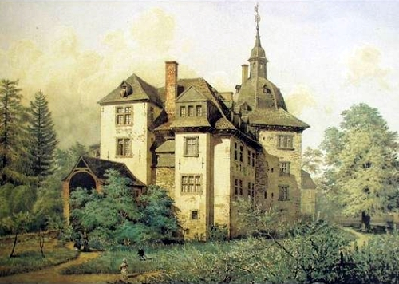
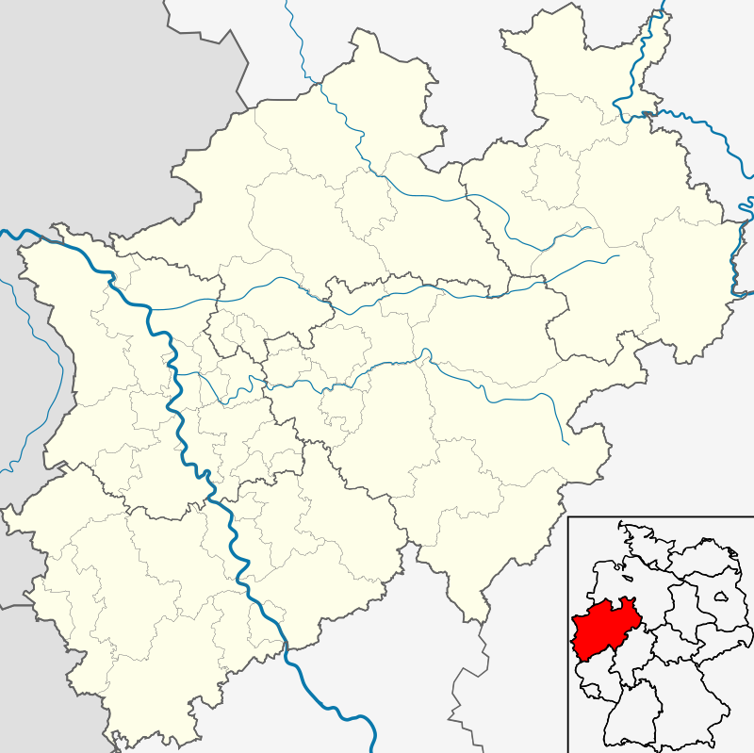
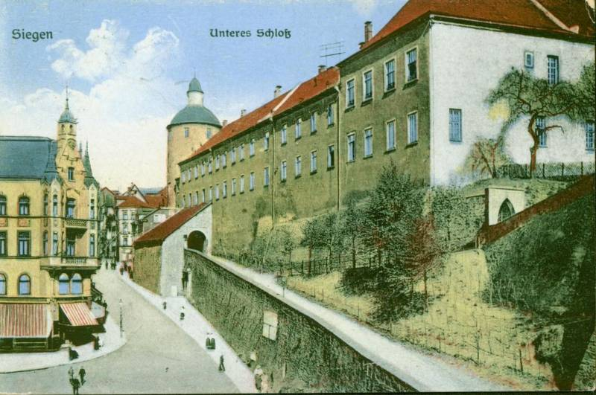
12 januari 1483
Historisch Breda
junior

Slide 3
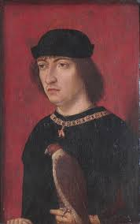
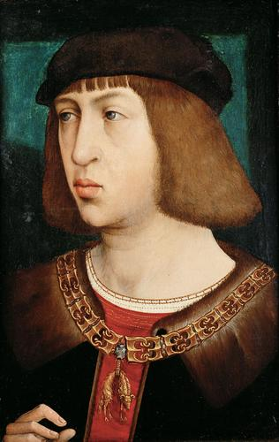
1503-1504
Historisch Breda
junior

Slide 4
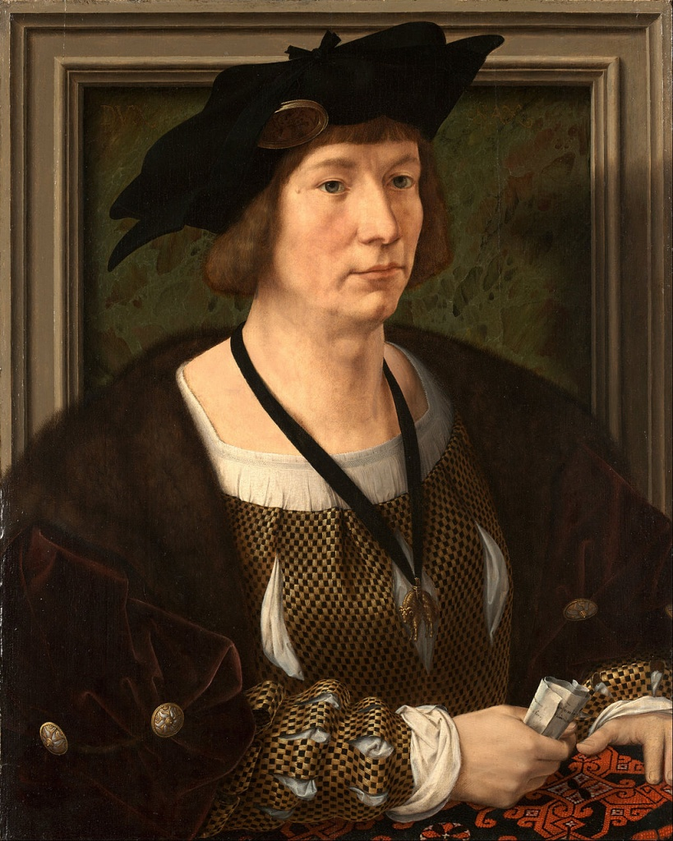
Orde van het Gulden Vlies
Historisch Breda
junior

Slide 5
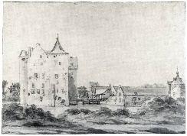
Slot Loevestein
Historisch Breda
junior

Slide 6
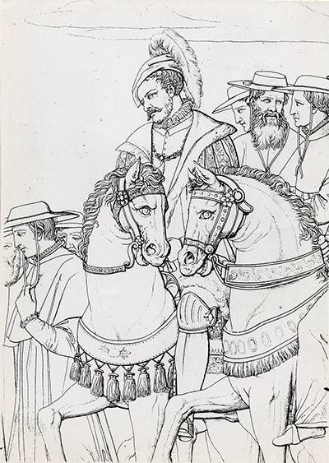
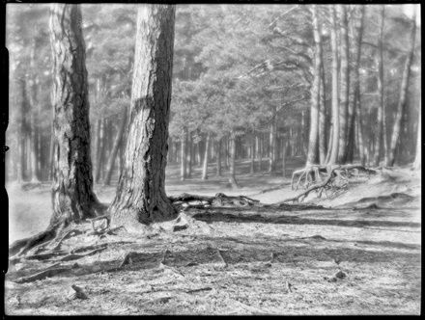
Mastbos
Historisch Breda
junior
1534

Slide 7
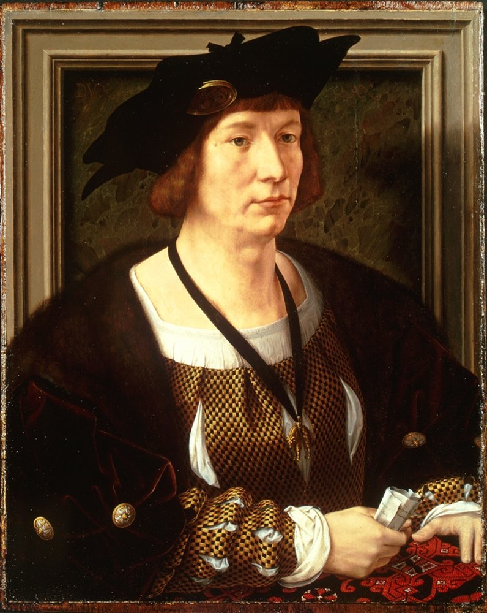
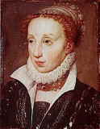
1515
Historisch Breda
junior

Slide 8
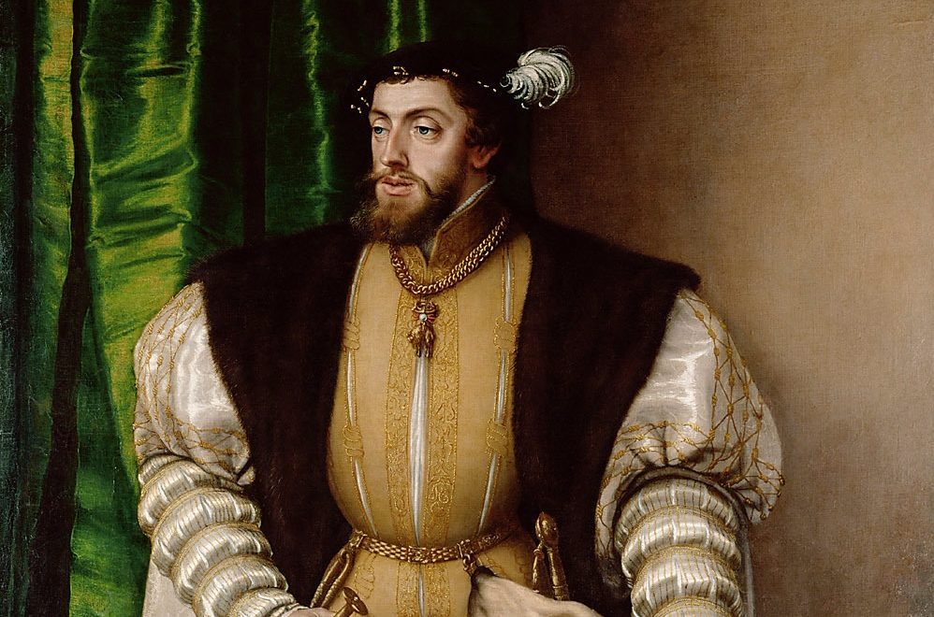
1516
Historisch Breda
junior

Slide 9
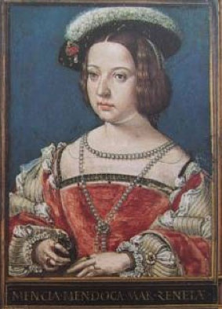
1515-1530
Historisch Breda
junior

Slide 10
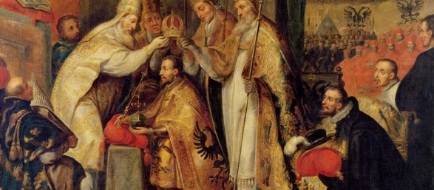
1530
Historisch Breda
junior

Slide 11
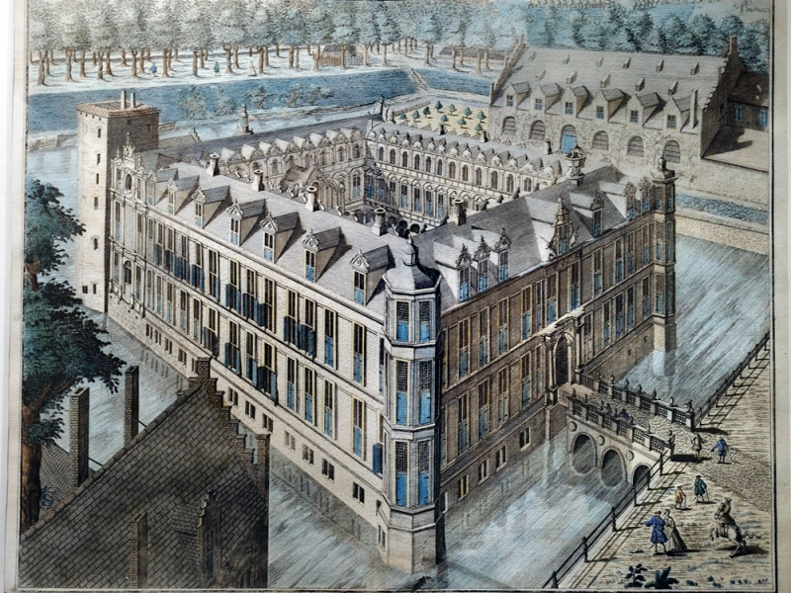
renaissancepaleis
Historisch Breda
junior

Slide 12
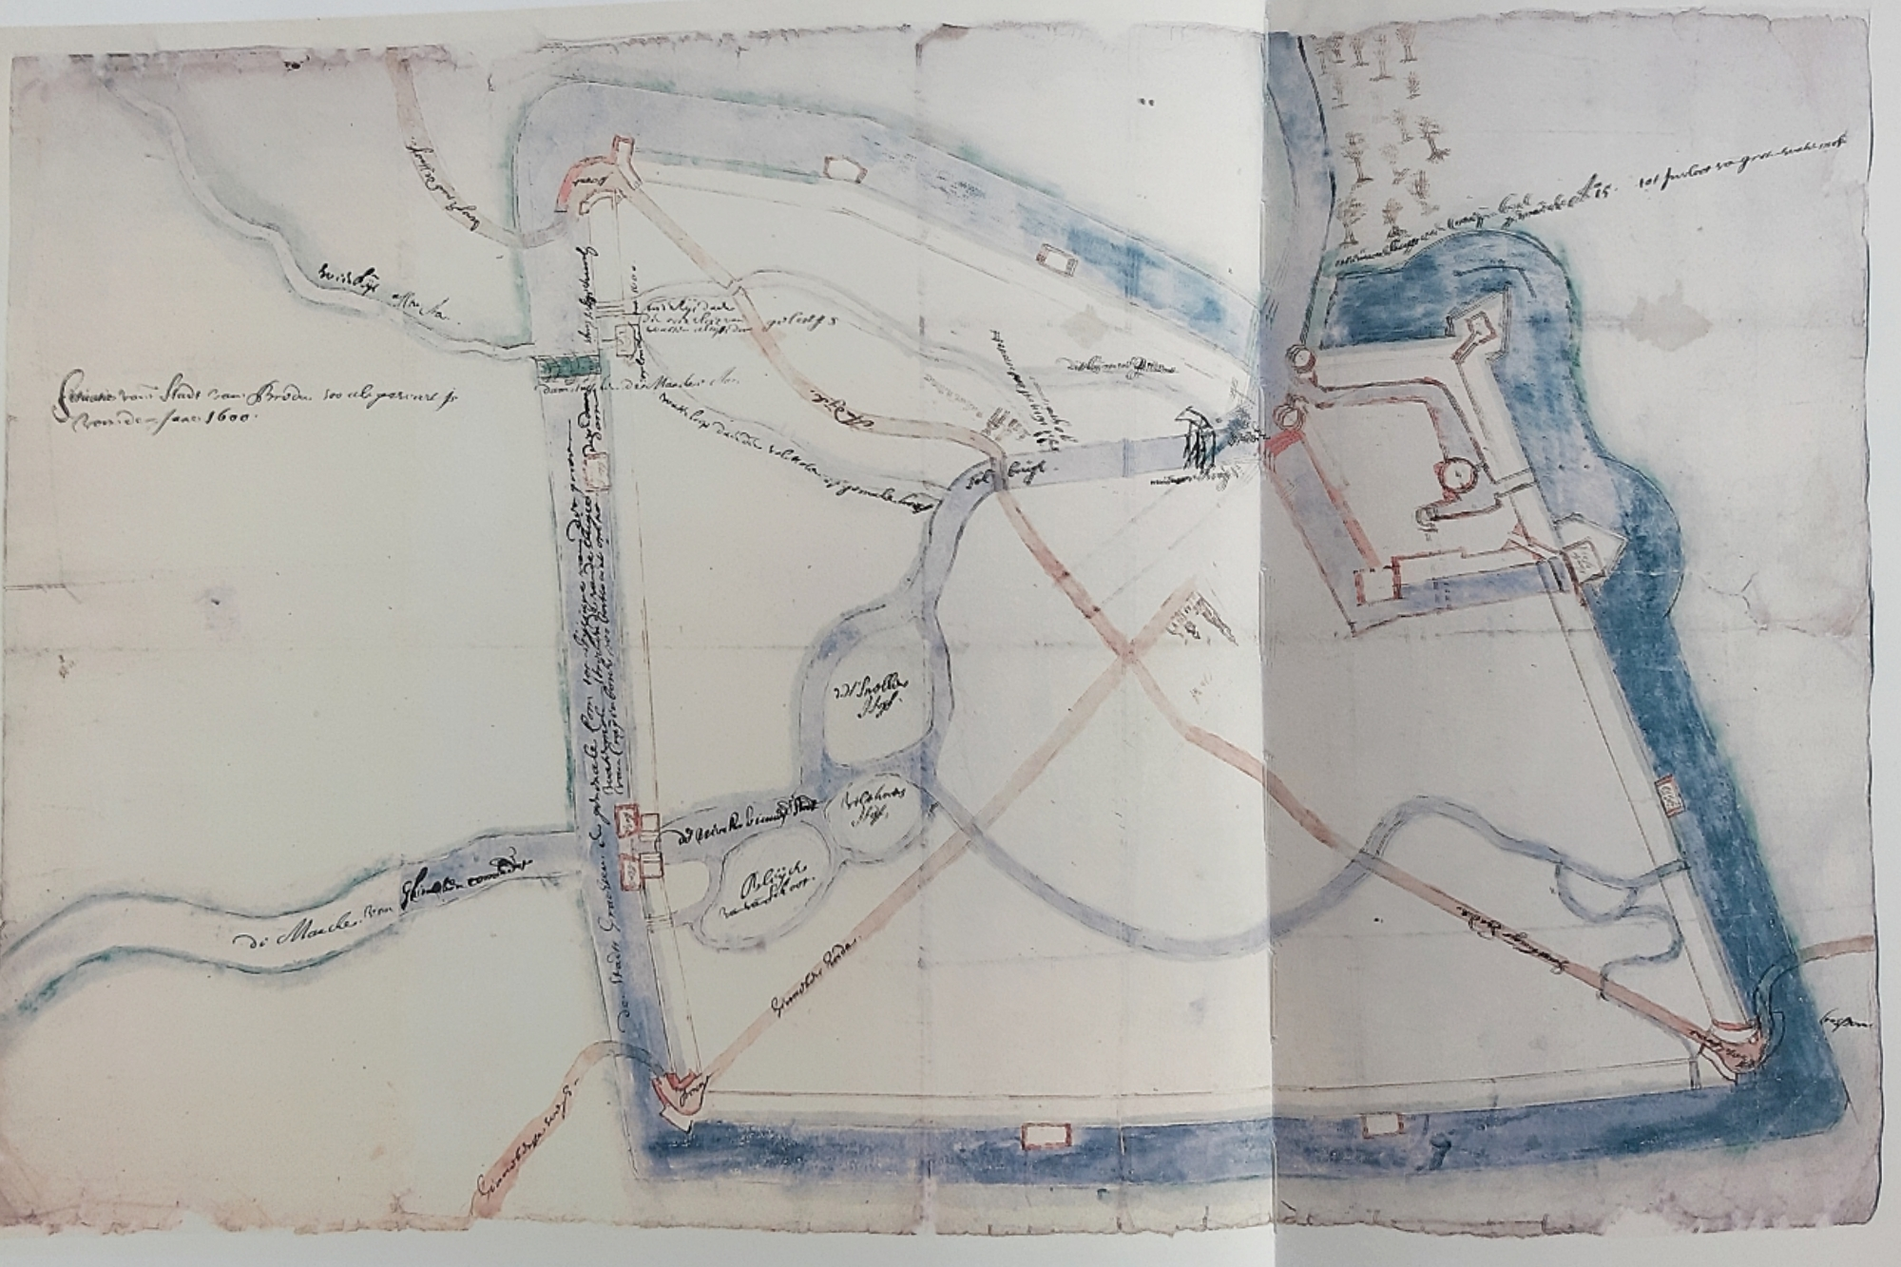
1531
Historisch Breda
junior

Slide 13
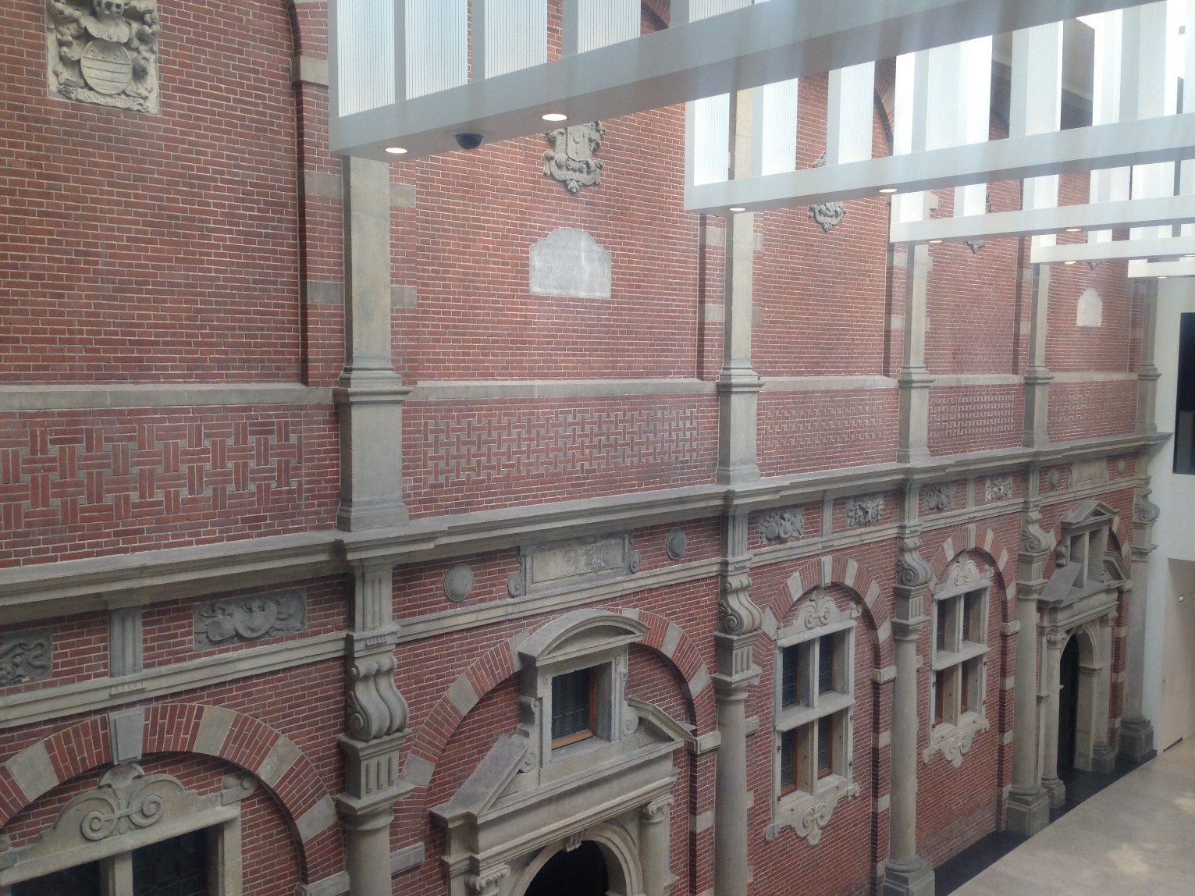
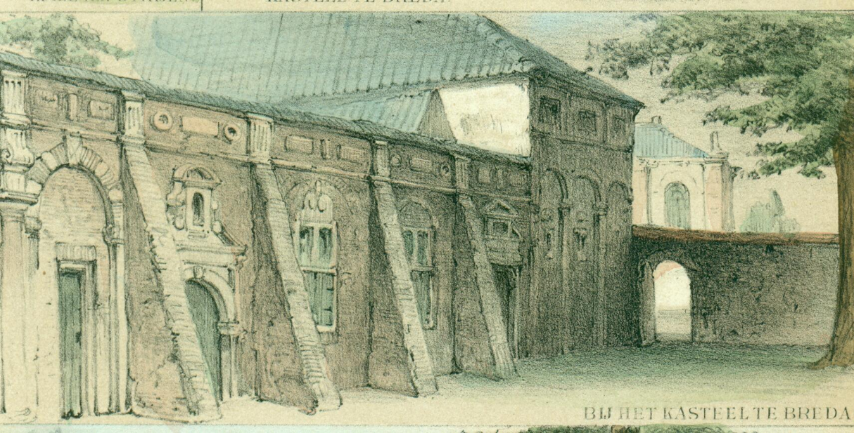
Nassaustallen
Historisch Breda
junior

Slide 14
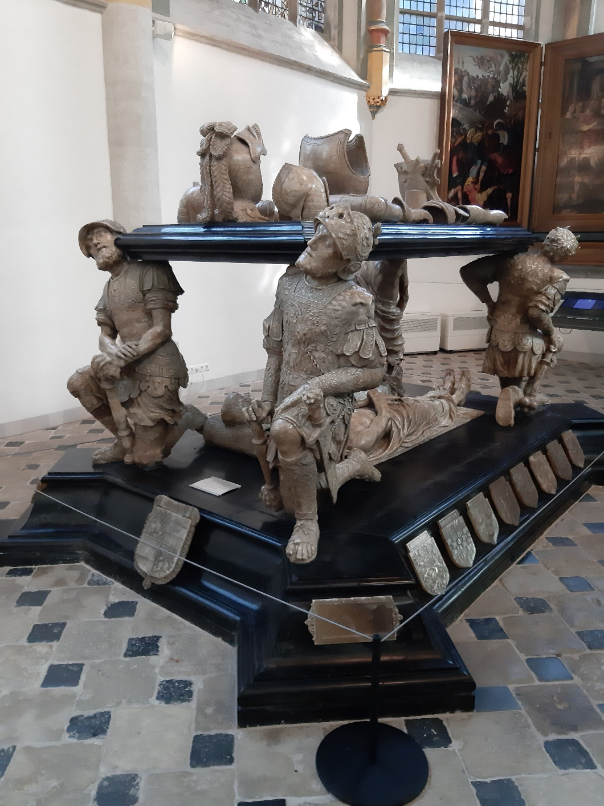
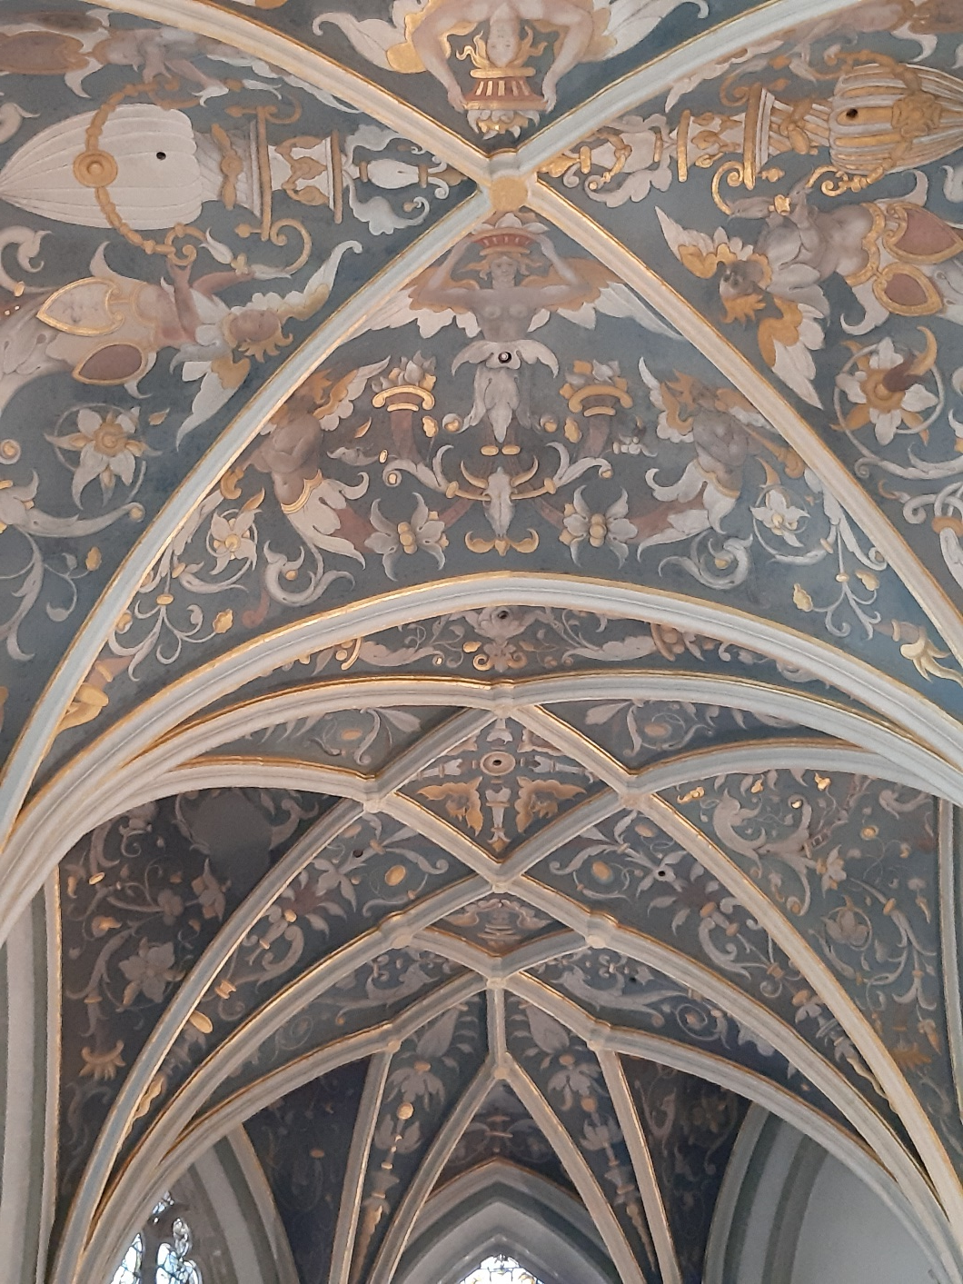
Prinsenkapel
Historisch Breda
junior

Slide 15
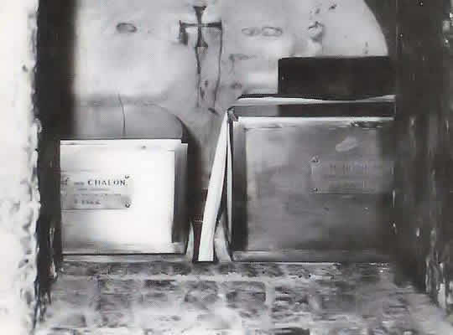
13 september 1538
Historisch Breda
junior

Slide 16
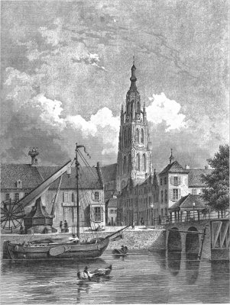
einde bredaos kwartierke 7
Historisch Breda
junior
© 2020 Gerald Dalinghaus

